Slide 1
Конкурс "PRO-педагог"
PRO-этапы педагогического становления

Slide 2
Начало педагогического пути. Педагогическая практика на 3 курсе ПГПУ в д/с № 274. Март 1984 год. Начинала с азов.

Slide 3
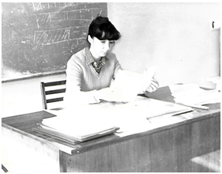
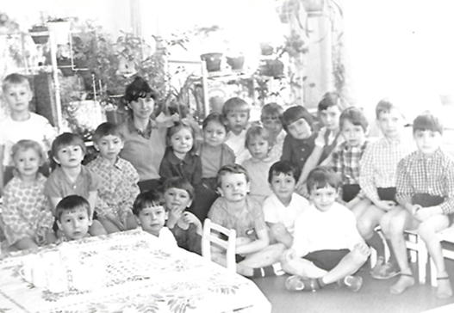
Пока детки спят - успеть подготовиться к завтрашнему занятию.
Мои первые воспитанники сейчас уже взрослые состоявшиеся люди.

Slide 4
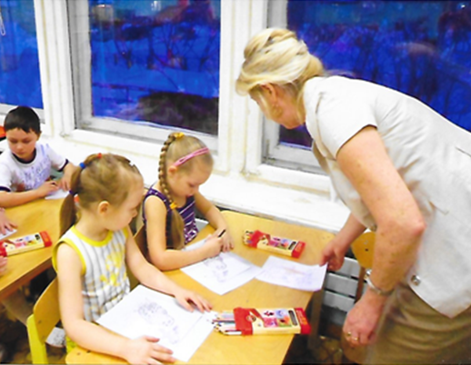
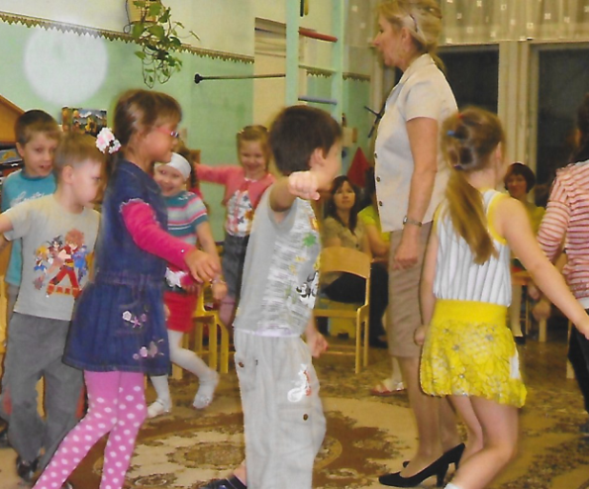
После окончания института в 1985 году я пришла в детский сад № 390 "Родничок" . И вот уже 33 года воспитываю ,
играю и обучаю детей в этом учреждении.

Slide 5
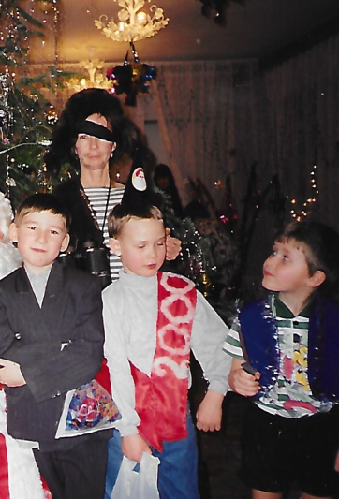
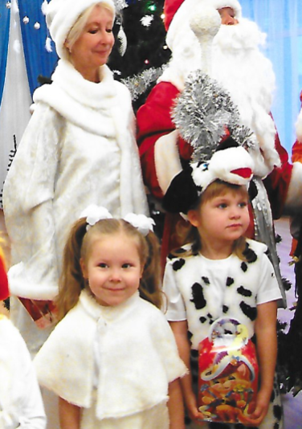
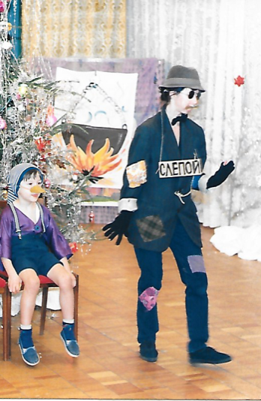
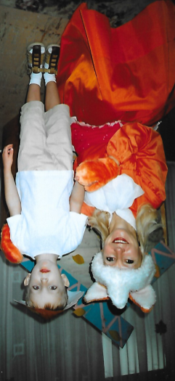
А кем только мне не пришлось играть на праздниках: и бабой Ягой, и котом Базилио, и пиратом, и Снегурочкой...
33 года пролетели как один день, но я не жалею, что выбрала профессию педагога!

